Slide 1
SƠ ĐỒ TỔ CHỨC
VIỆN NGHIÊN CỨU CÔNG NGHỆ SINH HỌC VÀ MÔI TRƯỜNG
VIỆN TRƯỞNG
HỘI ĐỒNG KHOA HỌC VIỆN
CHI BỘ, CÔNG ĐOÀN VIỆN
CÁC PHÓ VIỆN TRƯỞNG
Tổ văn phòng – Quản lý chất lượng
Phòng Công nghệ Sinh học và Vi sinh ứng dụng tiên tiến
Phòng Công nghệ Môi trường – Hóa sinh ứng dụng và
Nông nghiệp tuần hoàn
Phòng Nghiên cứu Sinh học phân tử, Công nghệ Gen
Phòng Nghiên cứu Công nghệ tế bào thực vật và Phát triển dược liệu
Phòng Nghiên cứu Công nghệ Vi sinh
Phòng Nghiên cứu Sức khỏe cây trồng và Vi sinh Nông nghiệp
Phòng Nghiên cứu Nấm ăn và Nấm dược liệu
Phòng Nghiên cứu Nông nghiệp tuần hoàn
Phòng Nghiên cứu Hóa sinh – Hợp chất sinh học ứng dụng
Phòng Nghiên cứu Khoa học kỹ thuật môi trường
Phòng Nghiên cứu Môi trường – Đất – Phân bón
Ghi chú: : Lãnh đạo : Tư vấn, tham mưu : Phối hợp

Slide 2
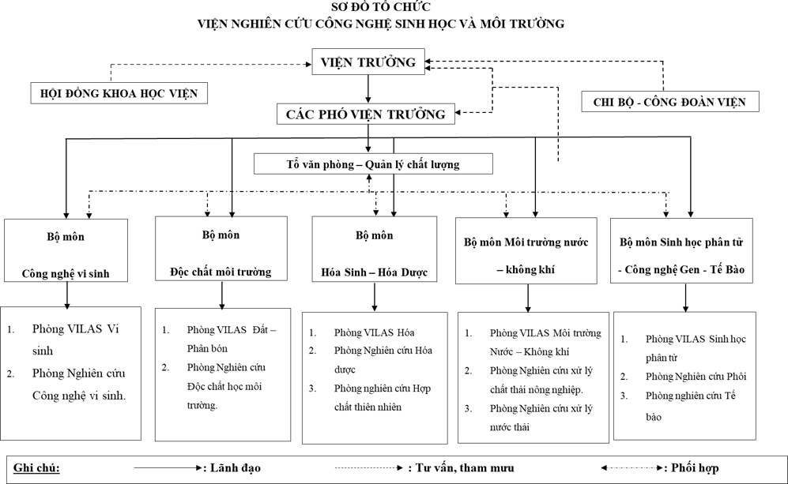

Slide 3
LÃNH ĐẠO VIỆN/
TRƯỞNG BAN ISO VILAS - 548
QUẢN LÝ
CHẤT LƯỢNG
QUẢN LÝ
KỸ THUẬT
Phòng Nhận mẫu
Phòng
Công nghệ Vi sinh
Phòng Môi Trường – Đất – PB
Phòng Hóa sinh – HCSH
UD
Phòng Khoa học Kỹ thuật Môi trường
Phòng SHPT,
CN gen
Phòng CN tế bào TV-PT dược liệu
Phòng Sưc khỏe cây trồng và VS NN
Phòng Nấm ăn, nấm dược liệu
Phòng Nông nghiệp tuần hoàn

